Slide 1
Кафедра биологии
Лекционный курс по дисциплине «Биология»
для специалитета по специальности
30.05.01 Медицинская биология
(профиль) Медицинская биохимия
Лекция № 4
Достижения и проблемы генетики
Постнова Маргарита Викторовна
e-mail: margarita.postnova@volgmed.ru

Slide 2
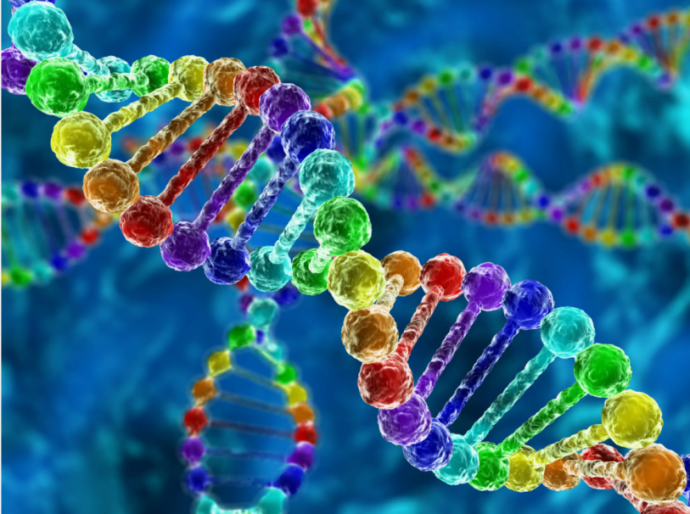
план
Основные понятия
Задачи генетики
Этапы развития генетики
Разделы и связь с другими науками
Методы исследования в генетике

Slide 3
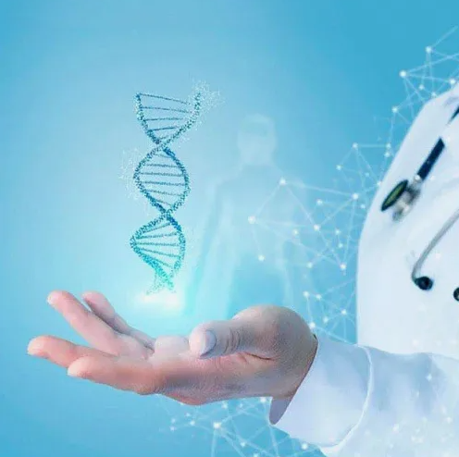
Основные понятия
Генетика – наука, изучающая закономерности
Наследственности и изменчивости живых организмов
и методы управления ими.
Предмет генетики – явления наследственности
и изменчивости на всех уровнях организации жизни.

Slide 4
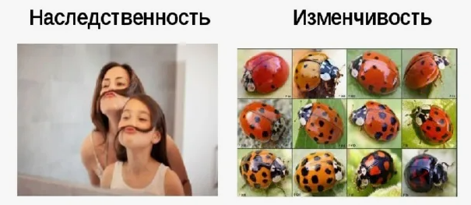
Основные понятия
Наследственность – свойство организмов передавать
свои признаки и качества из поколения в поколение,
Обеспечивая их преемственность.
Изменчивость – способность к приобретению
различий по отдельным признакам между
организмами, группами организмов или
частями одного и того же организма.

Slide 5
Задачи генетики
Основная задача генетики – изучение
закономерностей наследственности
и изменчивости с целью разработки
способов управления ими в интересах
всего человечества.

Slide 6
Теоретические Задачи генетики
Изучение механизмов хранения и передачи
генетической информации от родительских
форм к дочерним.
Изучение механизма реализации этой
информации в процессе индивидуального
развития организмов.
Изучение типов, причин и механизмов
изменчивости всех живых существ.
Изучение взаимосвязи процессов наследственности,
изменчивости и отбора как движущих
факторов эволюции органического мира.

Slide 7
Практические задачи генетики
Выбор наиболее эффективных типов гибридизации и
способов отбора.
Управление развитием наследственных признаков с целью
получения наиболее значимых для человека результатов.
Искусственное получение наследственно измененных
форм живых организмов.
Разработка мероприятий по борьбе с наследственными
болезнями человека.
Разработка мероприятий по защите живой природы
от вредных воздействий.

Slide 8
Этапы развития генетики
Становление представлений о наследственности
и изменчивости (древн.вр. -1865 г).
2. Эра классической генетики (1865-1944гг.).
3. Эра ДНК (1944-1977 е гг.)
4. Геномная эра (1977 -2000 гг).
5. Постгеномная эра (2000г.- наше время).

Slide 9
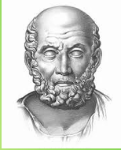
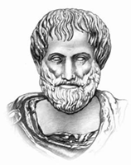
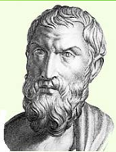
1 этап
Первые оформленные размышления:
V век до н.э. – Гиппократ
IV век до н. э. Аристотель – теория пангенеза
I век до н.э. – Тит Лукреций Кар
Наблюдения наследственности растений:
18- нач.19 в. Й. Кельрейтер, Й.Гортнер (Германия)
О. Сажрэ, Ш. Ноден (Франция)
Т.Найт (Англия)
Наследование признаков у человека:
1847-50 гг. – П.Люка (Франция)

Slide 10
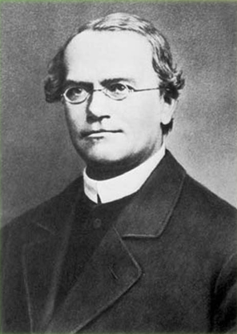
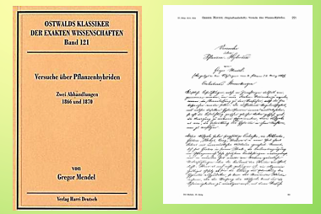
2 этап
Грегор Иоганн Мендель
(1822-1884)

Slide 11
Основные достижения Менделя
«Опыты над растительными гибридами» (1865 г.)
Установлено, что наследственный материал дискретен;
Введены понятия доминантности/рецессивности;
Сформулировано правило «частоты гамет»;
Выявлены основные закономерности наследования
(впоследствии – «законы Менделя»)

Slide 12
Продолжение исследований
1869 г. Фридерих Мишер – открытие нуклеина как
главной составной части клеточного ядра;
1870 е – 80 – е гг. – подробное изучение механизмов
клеточного деления (митоз, мейоз;
1882 г. Вальтер Флеминг – обобщенные сведения
о хромосомах;
1888 г. – Генрих Вальдейер – соответствующий термин.
1885 г. Август Вейсман – теория непрерывности
зародышевой плазмы.

Slide 13
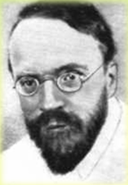
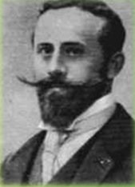
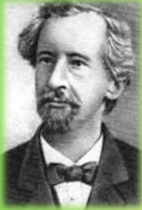
Повторное открытие законов Менделя
Гуго де Фриз
Карл Корренс
Эрих Чермак
В 1900 г. независимо друг от друга подтвердили
правильность закономерностей, установленных
Менделем, и заново опубликовали его работу.

Slide 14
Продолжение исследований
1901 г. – Г. де Фриз – «Теория мутаций».
1902 – 03 гг. – У. Сэттон, 1902 -07 гг. – Т.Бовери
– в основе преемственности поколений клеток и
организмов лежит преемственность хромосом.
1906 г. – У. Бетсон – термин «генетика».
1909 г. – В. Иогансен – термины «ген»,
«генотип», «фенотип».

Slide 15
Школа Томаса Моргана
1915 г. –сформулирована хромосомная теория
наследственности: расположение генов в хромосомах,
их порядок и расстояние между ними.

Slide 16
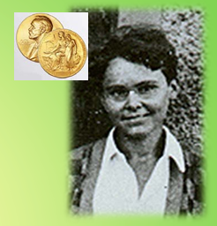
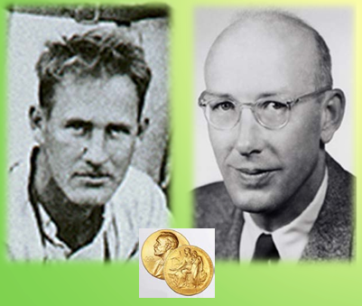
Продолжение исследований
1931 г. – Б.Мак-Клинток –
Причиной рекомбинации генов
является кроссинговер
1941 г. Дж.Бидл и Э.Тейтум – гипотеза
«один ген – один фермент».
Впоследствии:
«один ген-один белок»,
«один ген – один полипептид»,
«один ген – одна мРНК»

Slide 17
3 этап

Slide 18
На пути к нобелевской премии

Slide 19
Продолжение исследований

Slide 20
Продолжение исследований

Slide 21
4 этап

Slide 22
5 этап

Slide 23
История отечественной генетики

Slide 24
История отечественной генетики

Slide 25
История отечественной генетики

Slide 26
История отечественной генетики

Slide 27
«лысенковщина»

Slide 28
Разделы генетики

Slide 29
Разделы генетики

Slide 30
Связь с другими науками

Slide 31
методы генетики

Slide 32
Принципы генетического анализа

Slide 33
Методы генетики

Slide 34
Методы генетики

Slide 35
Благодарю за внимание!

